Slide 1
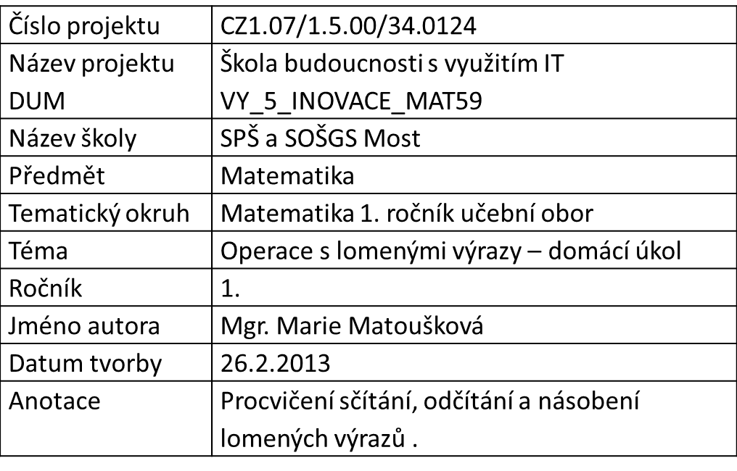

DIGITÁLNÍDIGITÁLNÍ UČEBNÍ MATERIÁL

Slide 2
Lomené výrazy
Domácí úkol

Slide 3
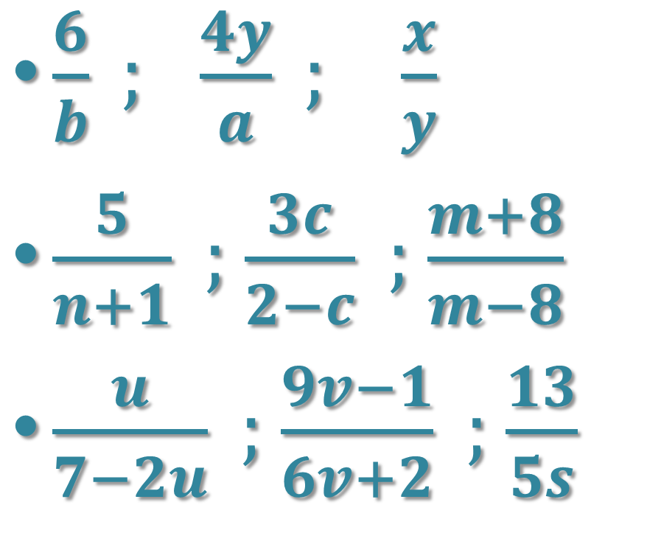
Napiš podmínky řešitelnosti:
$\frac{6}{b} ;$ $\frac{4y}{a} ;$ $\frac{x}{y}$
$\frac{5}{n+1} ;$ $\frac{3c}{2−c} ;$ $\frac{m+8}{m−8}$
$\frac{u}{7−2u} ;$ $\frac{9v−1}{6v+2} ;$ $\frac{13}{5s}$

Slide 4
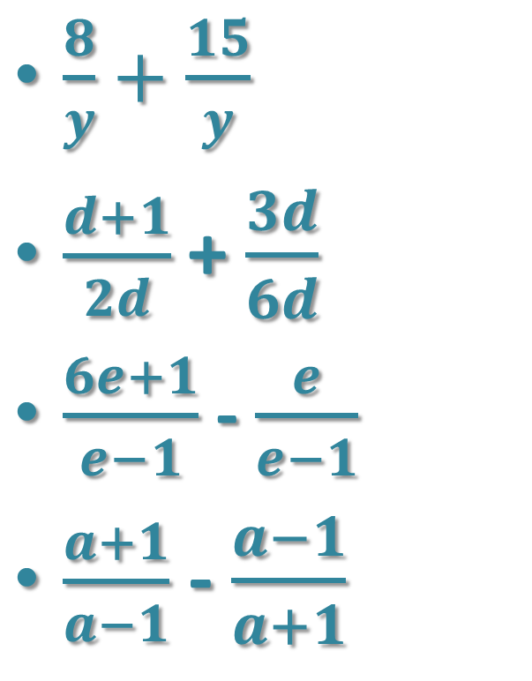
Napiš podmínky řešitelnosti a vypočítej:
$\frac{8}{y}+\frac{15}{y}$
$\frac{d+1}{2d}$+ $\frac{3d}{6d}$
$\frac{6e+1}{e−1}$- $\frac{e}{e−1}$
$\frac{a+1}{a−1}$ - $\frac{a−1}{a+1}$

Slide 5
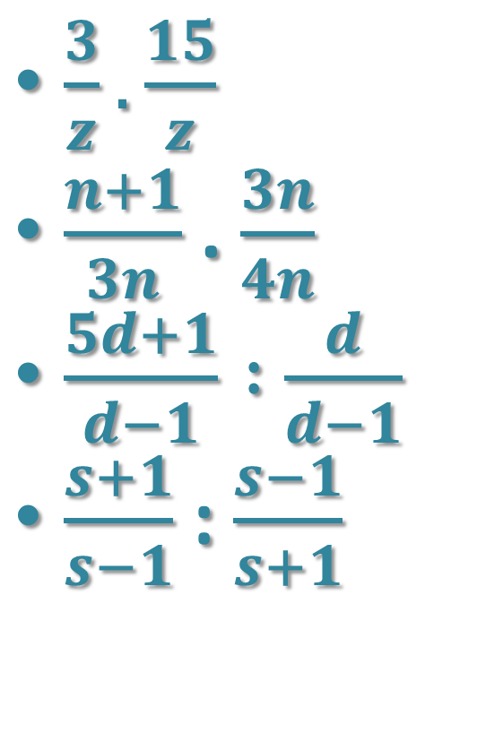
Napiš podmínky řešitelnosti a vypočítej:
$\frac{3}{z}.\frac{15}{z}$
$\frac{n+1}{3n}$. $\frac{3n}{4n}$
$\frac{5d+1}{d−1} :$ $\frac{d}{d−1}$
$\frac{s+1}{s−1}$ : $\frac{s−1}{s+1}$

